Slide 1
A kereszténység főbb tanításai

Slide 2
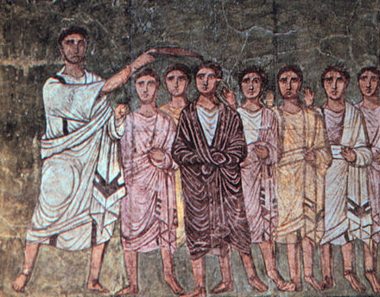
Előzmények
Az ember az Ószövetség tanításai szerint, az eredendő bűntől képtelen megszabadulni.
Az egyistenhívő zsidóság régóta várt egy megváltóra, aki megszabadítja őket szenvedéseiktől.
Sámuel és Dávid indoktrinációja

Slide 3
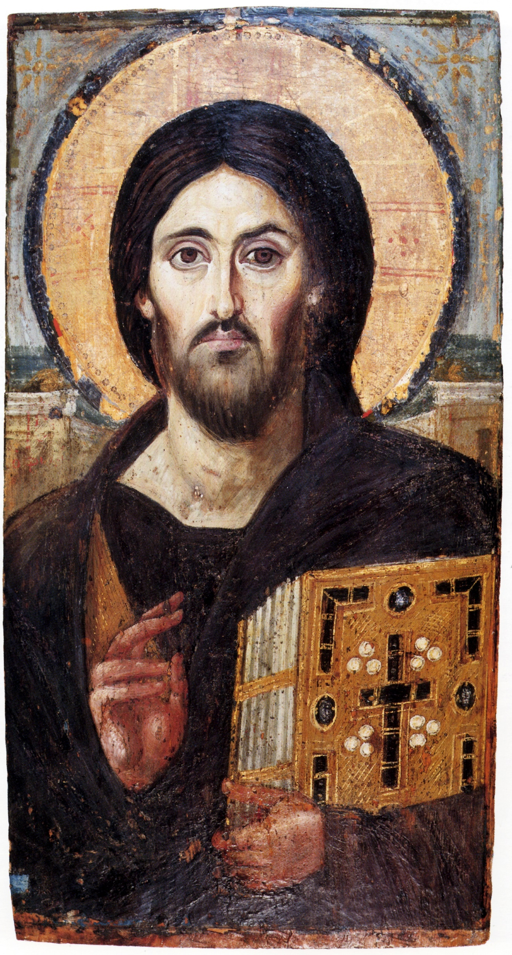
Jézus szerepe
Isten elküldte fiát, Jézust, hogy új igéket hirdessen.
Jézus tanítványokat gyűjtött maga köré, akik továbbadták tanításait.
Jézus Krisztus magát a messiásnak nevezte, de sokan nem fogadták el őt ebben a szerepben.
Keresztre feszítették, de feltámadt és tanításait tanítványaira hagyta.
Jézus

Slide 4
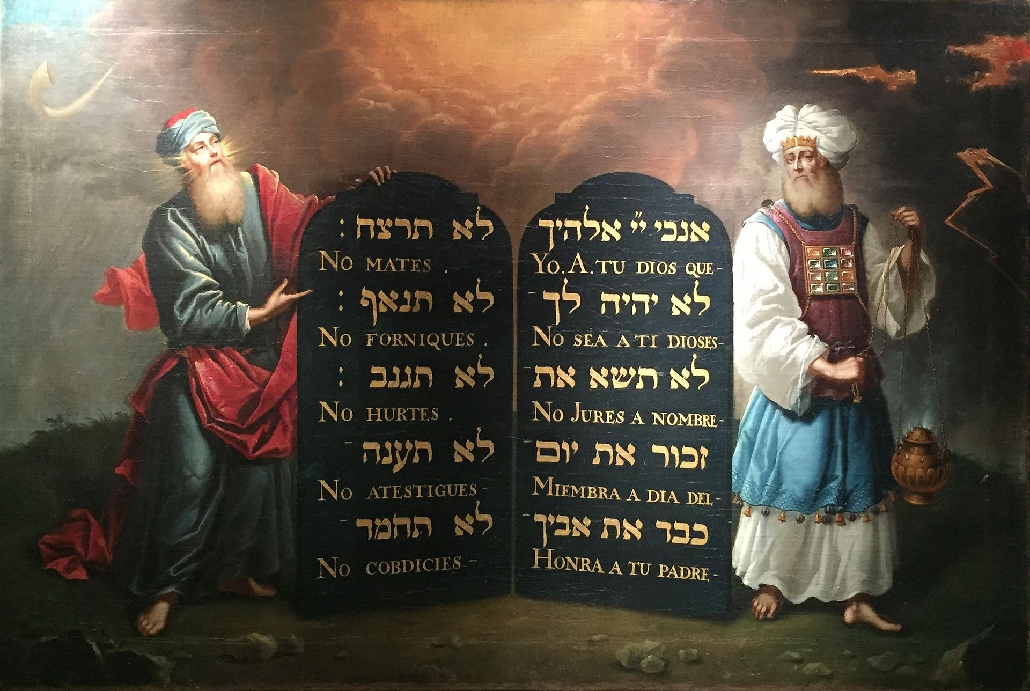
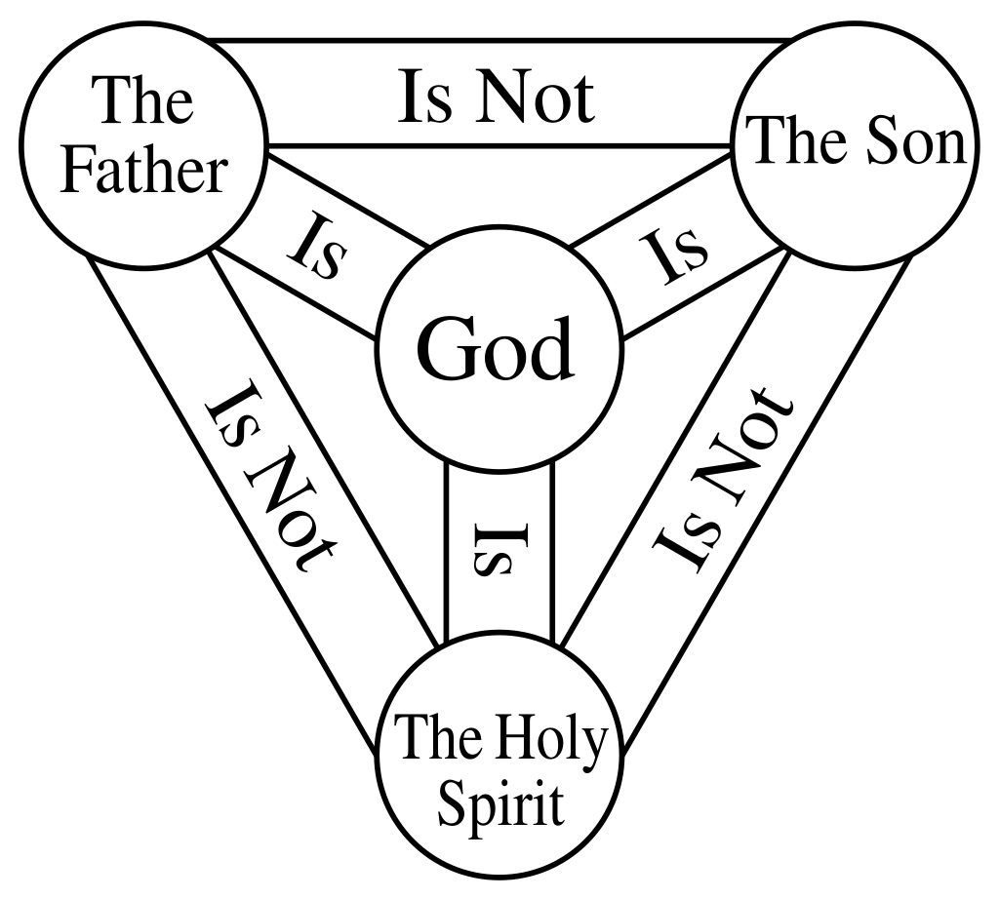
Legfőbb tanítások
Az Istenben való feltétlen hit a legfontosabb.
Krisztus kereszthalálával az emberiséget megszabadította.
Minden ember egyenlő, és mindenki részesülhet a megváltásban.
Szeresd felebarátod és ellenségeid is!
Bocsáss meg másoknak és keress kiengesztelődést.
Elítélik a kapzsiságot, gyűlöletet és az erőszakot.
A Tízparancsolat kőtáblái
A Szentháromság elve

Slide 5
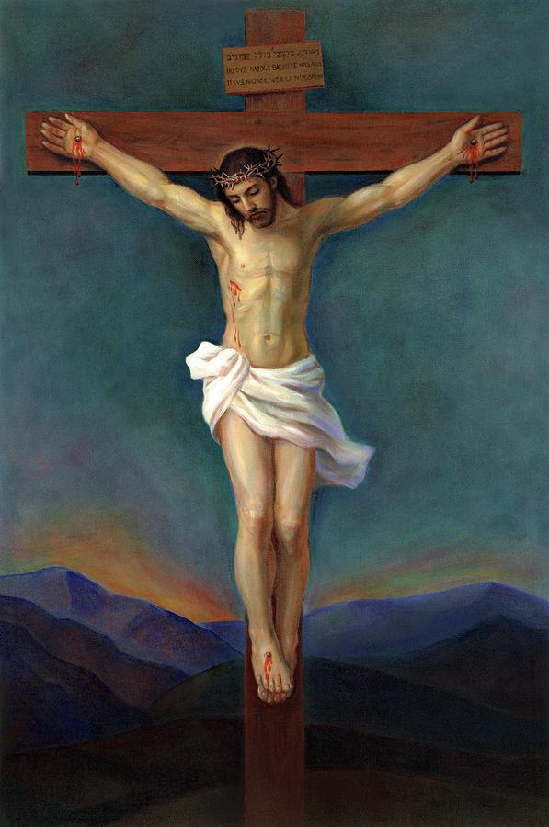
Jézus példája
Jézusnak sikerült betartani ezeket a tanításokat az életében.
Az ő példáján keresztül a keresztények arra ösztönöztetnek, hogy kövessék Jézus tanításait és példáját.
Ennek a példának a követése és az emberi tökéletlenségek ellenére való küzdelem a kereszténység legfőbb mozgatóereje.
Jézus kereszthalála

